Slide 1
我为什么要选择RabbitMQ
way
2014-09-18

Slide 2
目录
一：rabbitmq认识
1：队列认识和发展背景
2：案例应用
3：安装部署
4：基本队列概念
二：总体介绍(宏观）
1：RabbitMQ卖点RabbitMQ卖点RabbitMQ卖点RabbitMQ卖点
2：RabbitMQ生态圈RabbitMQ生态圈RabbitMQ生态圈abRabbitMQ生态圈bitMQ生圈
三：具体分析(微观）
1：高性能与高并发与高可用(erlang介绍)
2：AMQP协议
3：队列特点
A：支持一对多方式（Publish/Subscribe 与Routing模式）
B：消息持久化
C：消息序列一致性
D：状态一致性(ACK确认机制保证原子性)
E：事务的支持
4：集群分析
5：易用性
6：优化问题
AAMQP协议MQP协议
四：常用MQ指标对比分析
rabbitmq ActiveMQ ZeroMQ
五：提问

Slide 3

十万英尺高度看RabbitMQ

Slide 4
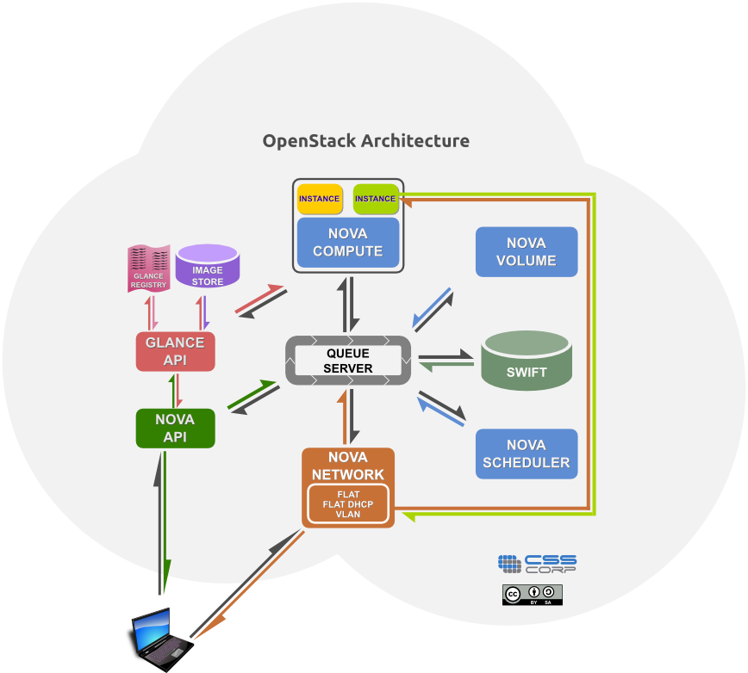
MQ在云计算的地位

Slide 5
RabbitMQ大事记

Slide 6
社区支持
Spring
淘宝
云服务和金融电信
Mozilla
网易
Google
Amazon EC2

Slide 7
RabbitMQ卖点
健壮
易于使用
高性能
强大开源社区支持 ，更新快
AMQP工作组成员，目前支持AMQP 0-9-1
安全
事务支持
JMS支持（RabbitMQ JMS client (收费的)
（Java JMS with RabbitMQ（开源的）

Slide 8
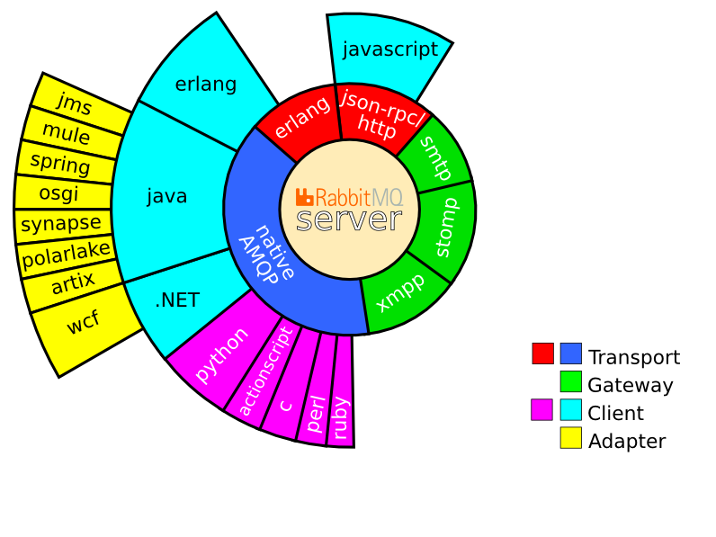
RabbitMQ生态圈

Slide 9
显微镜看RabbitMQ

Slide 10

为什么要用Erlang实现
Erlang消息机制与AMQP极度吻合
高并发
时间检验的高可靠
高性能
集群易扩展
强大的管理功能
方便的问题定位支持

Slide 11
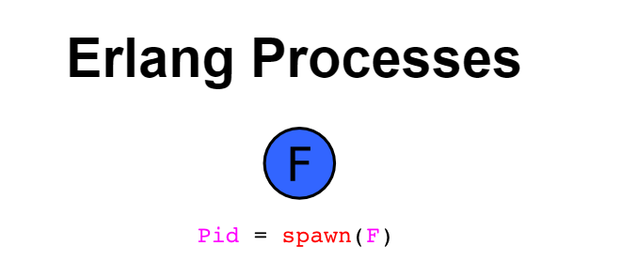
erlang
生成进程

Slide 12
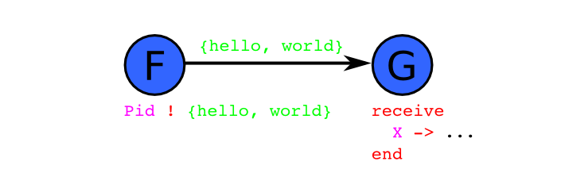
erlang
async send, blocking receive with optional timeout
per-process message queue
libs for more complex communication patterns, e.g. call, multi-cast
same code when distributed

Slide 13
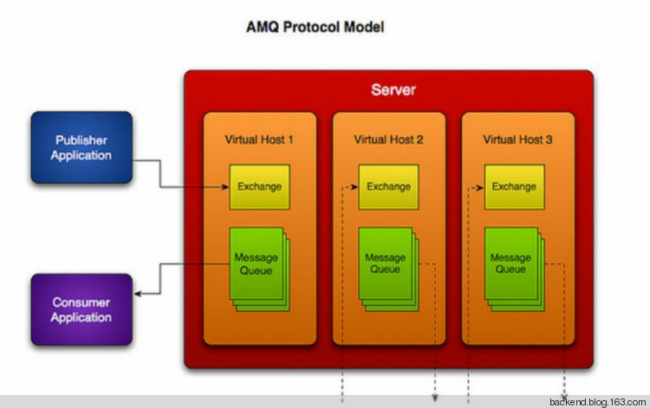
AMQP协议

Slide 14
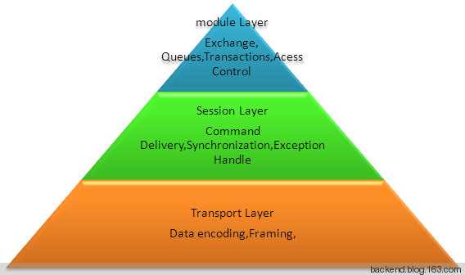
AMQP协议
AMQP的协议栈

Slide 15
AMQP协议
1. Modle Layer，位于协议最高层，主要定义了一些供客户端调用的命令，客户端可以利用这些命令实现自己的业务逻辑，例如，客户端可以通过queue.declare声明一个队列，利用consume命令获取一个队列中的消息。
2. Session Layer，主要负责将客户端的命令发送给服务器，在将服务器端的应答返回给客户端，主要为客户端与服务器之间通信提供可靠性、同步机制和错误处理。
3. Transport Layer，主要传输二进制数据流，提供帧的处理、信道复用、错误检测和数据表示。

Slide 16
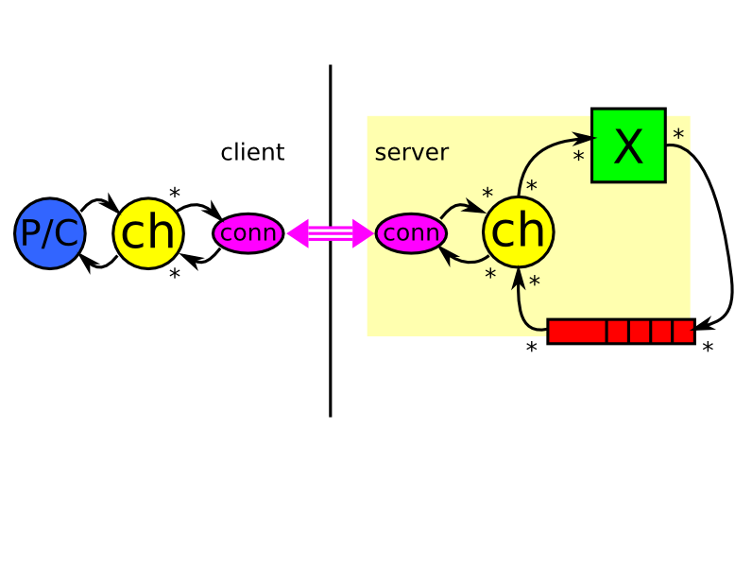
AMQP交互图

Slide 17
特点
A：支持一对多方式
B：消息持久化
C：消息序列一致性
D：状态一致性(ACK确认机制保证原子性)
E：对事务的支持是AMQP协议的一个重要特性 ，当然Rabbit MQ也提供了txRollback()命令用于回滚某一个事务。队列是异步的，消息确认机制好于事务。

Slide 18
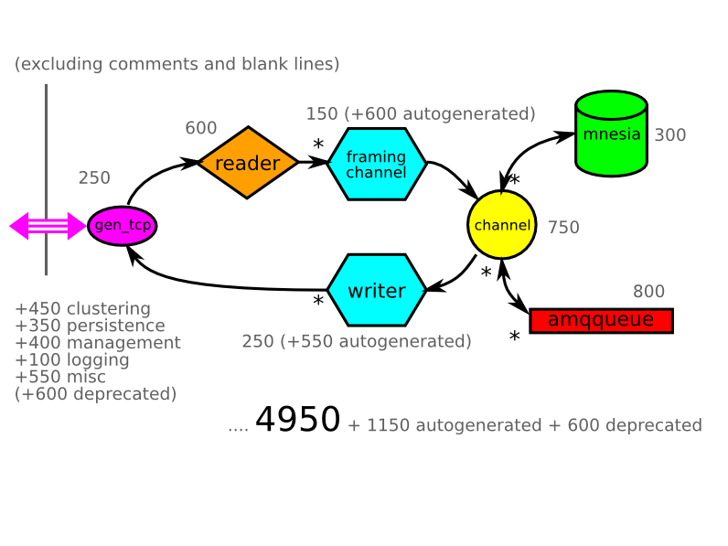
实现足够简单清晰

Slide 19
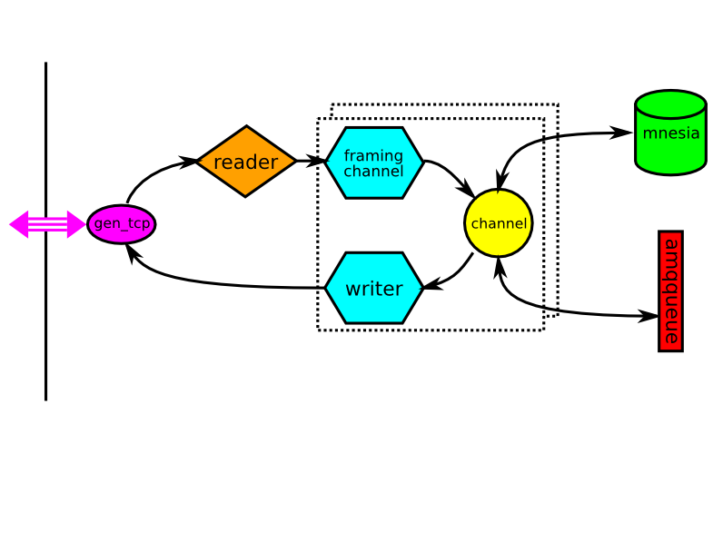
高并发的秘密

Slide 20
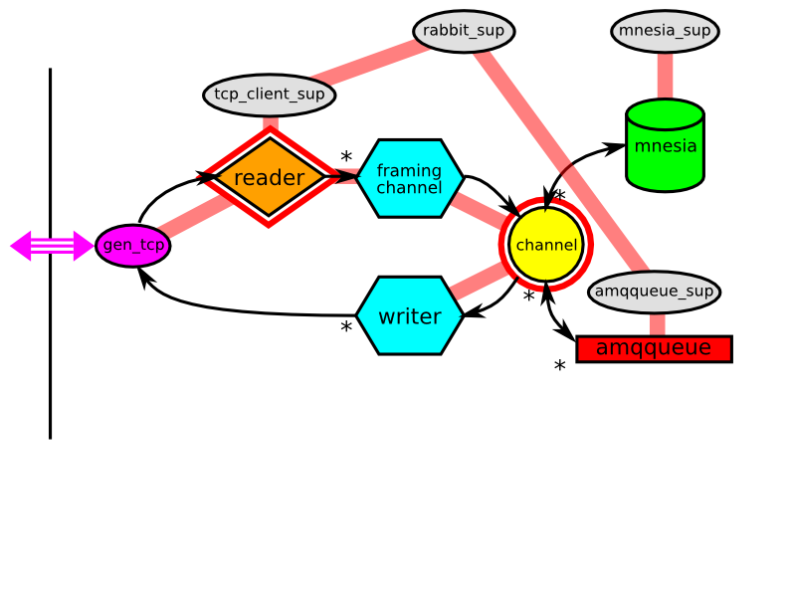
处处维稳

Slide 21
自我保护
AMQP协议级别流控
Erlang VM层面内存、CPU过载防护
集群层面容灾
预先警报

Slide 22
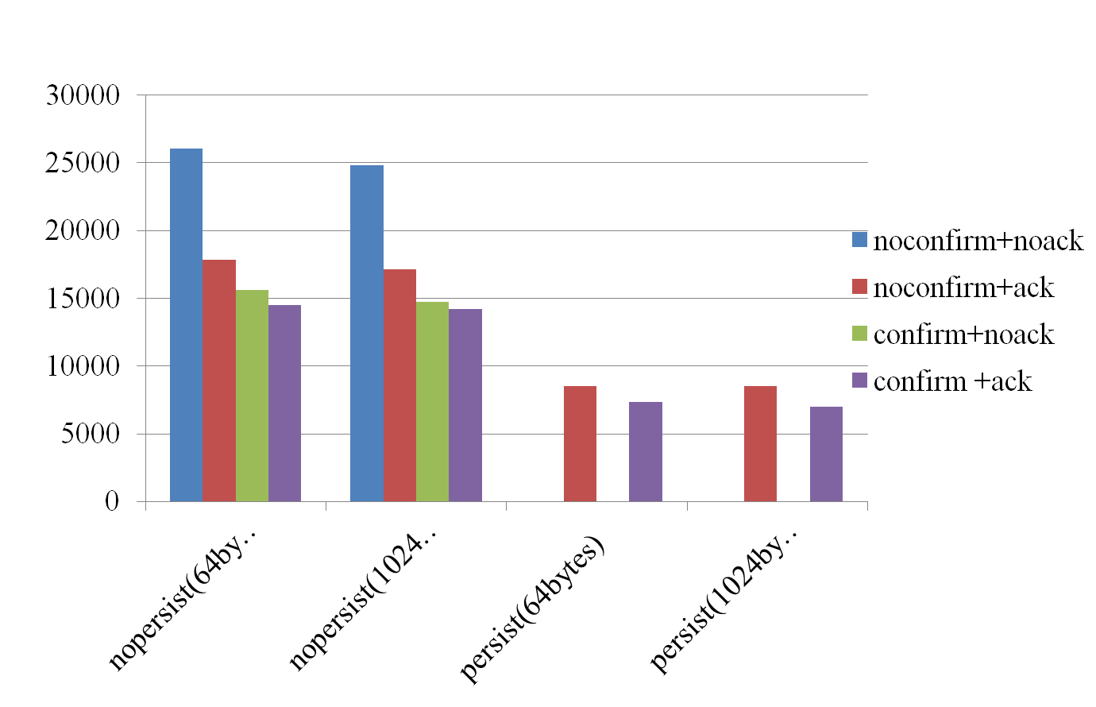
性能(单Q)

Slide 23
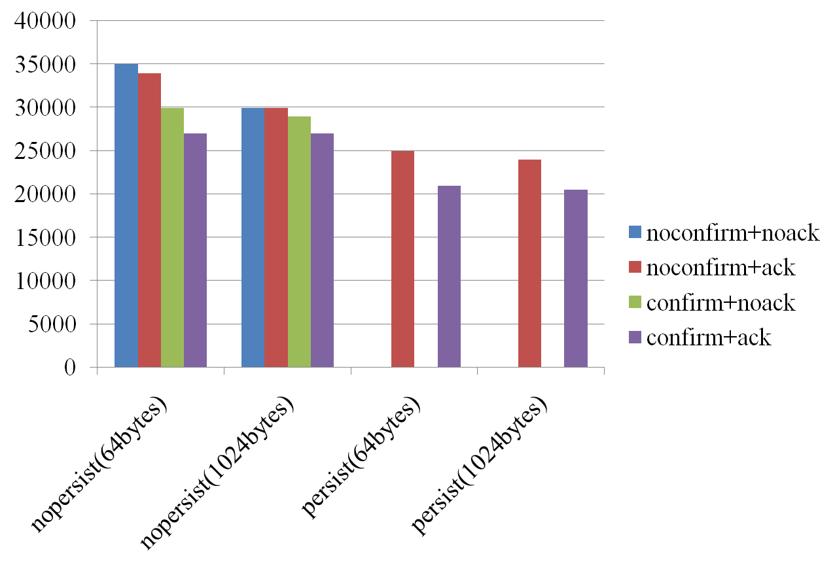
性能（8个Q）

Slide 24
集群算法
RabbitMQ还实现了一种镜像队列(mirrored queue)的算法提供HA。创建队列时可以通过传入“x-ha-policy”参数设置队列为镜像队列，镜像队列会存储在多个Rabbit MQ节点上，并配置成一主多从的结构，可以通过“x-ha-policy-params”参数来具体指定master节点和slave节点的列表。所有发送到镜像队列上的操作，比如消息的发送和删除，都会先在master节点上执行，再通过一种叫GM（Guaranteed Multicast）的原子广播（atomic broadcast）算法同步到各slave节点。GM算法通过两阶段的提交，可以保证master节点发送到所有slave节点上的消息要么全部执行成功，要么全部失败；通过环形的消息发送顺序，即master节点发送消息给一个slave节点，这个slave节点依次发送给下一个slave节点，最终消息回到master节点，保证了主从节点上的负载差别不大。

Slide 25
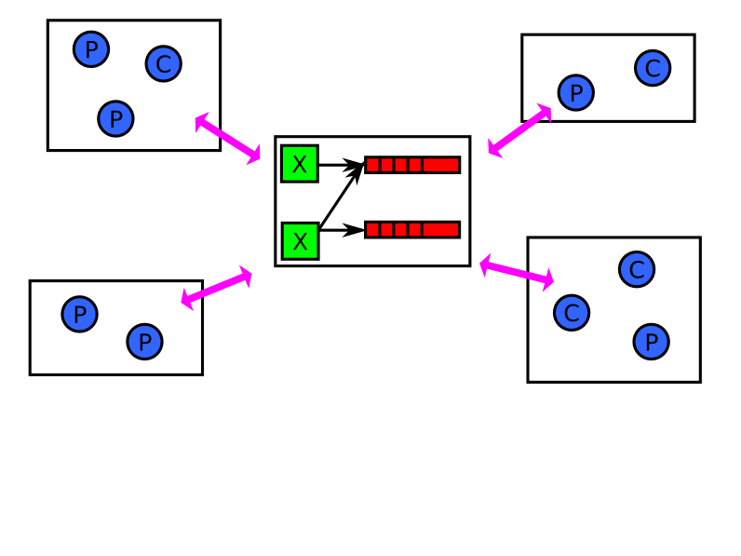
集群（逻辑视图）

Slide 26
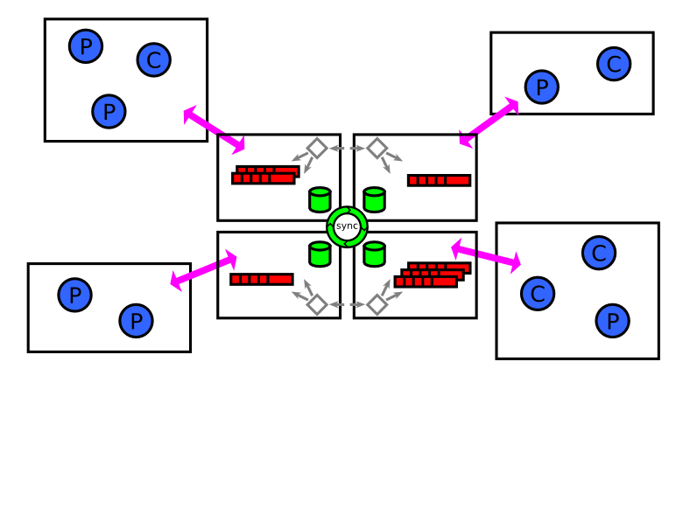
集群（物理布局）

Slide 27
高可用
集群无中心点，方便4层和7层流量切分
新版本支持Mirrored queue
消息确认机制
集群初始化时会在RabbitMQ中为集群里的每个节点创建一个队列，作为节点的“信箱”。节点间发送消息时不管对方在不在线，只要写消息到对方的“信箱”里即可，接下来由对方节点上运行的RabbitMQ客户端接收消息，调用相应的处理例程。消息处理完后，客户端会回复一个ACK包到RabbitMQ，从“信箱”中删除这条消息。基于RabbitMQ可以实现RPC，客户端除了回复ACK包给RabbitMQ删除Request消息外，还向发送者的“信箱”写入一条Reply消息。RabbitMQ是支持事务的，可以保证删除Request消息和写Reply消息在一个原子操作中完成。

Slide 28
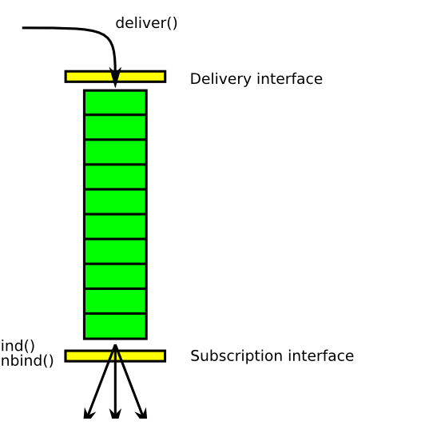
确认机制

Slide 29
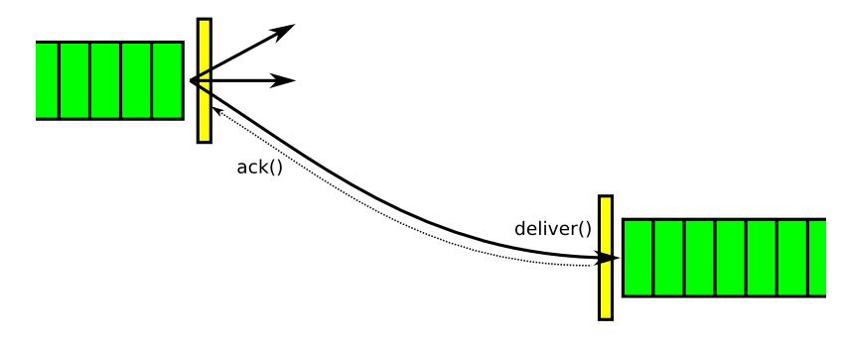
确认机制

Slide 30
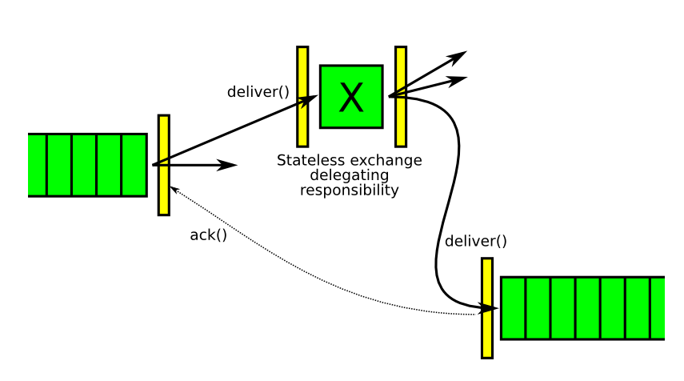
确认机制

Slide 31
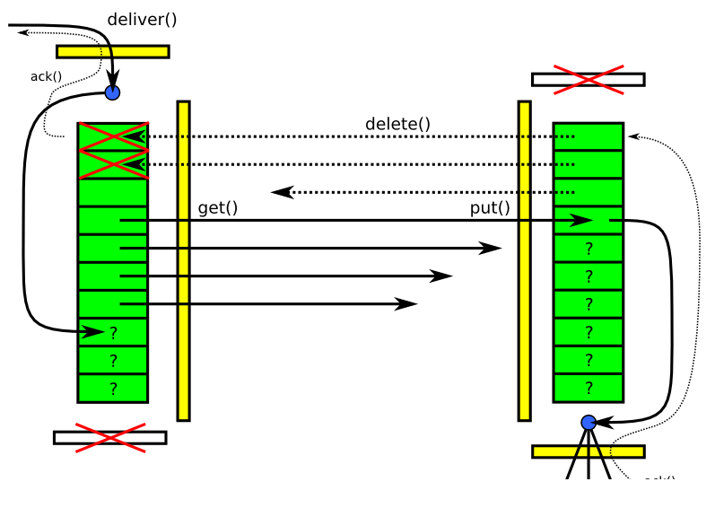
确认机制

Slide 32
易用性
AMQP是工业标准
AMQP客户端无所不在
RabbitMQ各主流操作系统都有安装包
插件机制繁荣各种第三方扩展，监控完备
各种管理脚本，完善的日志
各种爽，忘却背后Erlang的存在
集群：消费者端监控所有链接，当发现某个节点挂掉时，自动连接到镜像节点，而当故障节点恢复时自动连接回来

Slide 33
现实看RabbitMQ

Slide 34
阿里集团内部使用
MySQL平台化
旺旺平台
阿里云虚拟主机
…

Slide 35
优化问题
RabbitMQ CPU消耗过大，建议高配CPU
集群规模
使用误区
  低并发
  消息持久代价和平衡
  高可用
推广阻力
影响性能的因素QPS
MQ节点数(集群)，ACK确认,持久化，vhost，Qos流量控制，数据包大小,消费者与生产者数量,队列数量。

Slide 36
MQ对比
性能：ZeroMQ>rabbitMQ>ActiveMQ
持久化：rabbitMQ，ActiveMQ
丢消息：ActiveMQ，ZeroMQ
易用性： rabbitMQ> ActiveMQ>ZeroMQ
稳定性： rabbitMQ>ActiveMQ>ZeroMQ
监控：rabbitMQ>ActiveMQ>ZeroMQ(无)
安全性： rabbitMQ>ActiveMQ>ZeroMQ
集群：rabbitMQ(mirror),ActiveMQ

Slide 37
MQ对比
并发:ActiveMQ1000队列(10差),rabbitmq 1000连接
事务:ActiveMQ(JMS-session),rabbitmq(ACK,事务)
负载均衡： rabbitmq ,ActiveMQ
熟悉度： rabbitmq> ActiveMQ>ZeroMQ
场景： ActiveMQ简单小, rabbitmq互联网大
客户端:rabbitmq(JMS)>ZeroMQ> ActiveMQ
安全性：rabbitmq> ActiveMQ， ZeroMQ(差)
文档： rabbitmq多好,ActiveMQ多杂，ZeroMQ少

Slide 38
MQ对比
协议： rabbitmq(AMQP)，ActiveMQ(JMS), ZeroMQ(TCP,IP,socket )
优化容易程度：rabbitmq(配置容易)> ActiveMQ(配置复杂)> ZeroMQ(定制难)
社区活跃： rabbitmq> ActiveMQ > ZeroMQ
RocketMq：未开源API,不成熟，系统兼容不好。

Slide 39
技术支持
维护RabbitMQ源码，对内外提供技术支持
  http://mysql.taobao.org/index.php/Rabbitmq
  http://www.rabbitmq.com/api-guide.html
根据业务场景深度定制
输出最佳实践

Slide 40
提问时间
  谢谢大家！

